Slide 1
TRƯỜNG TIỂU HỌC ĐẠI BẢN I
Môn Toán lớp 3
BÀI 57: CHA SỐ CÓ BỐN CHỮ SỐ CHO SỐ CÓ MỘT CHỮ SỐ (T3)

Slide 2
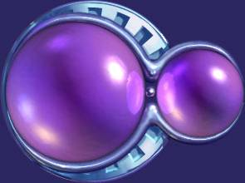
TRÒ CHƠI RUNG CHUÔNG VÀNG
? x 4 = 1668
Câu 1
A
1047
Hết giờ
5
3
4
1
0
6
2
10
8
7
9
1407
B
417
C
Quay về

Slide 3
TRÒ CHƠI RUNG CHUÔNG VÀNG
? : 3 = 819
Câu 2
A
4237
Hết giờ
5
3
4
1
0
6
2
10
8
7
9
2457
B
2469
c
Quay về

Slide 5
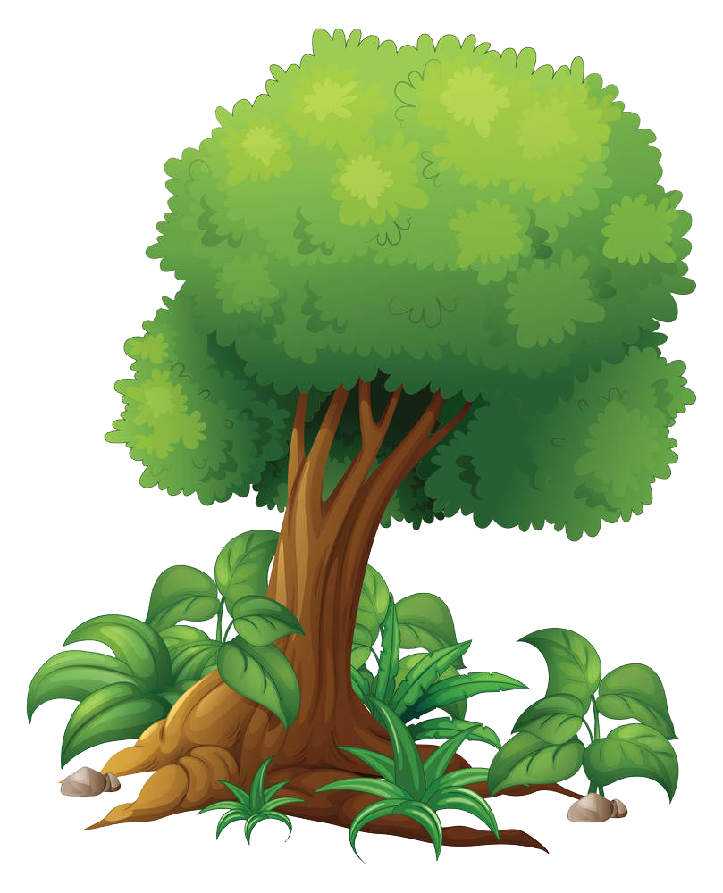
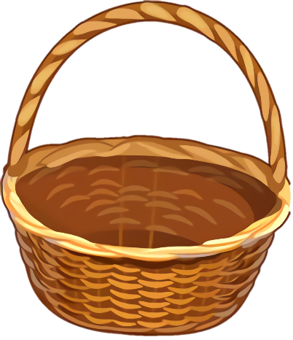
Notes:
- Trong khu rừng nọ có hai bạn Sóc chơi với nhau rất thân.
Một hôm các bạn cùng rủ nhau đi tìm hạt dẻ.
Khi các bạn hoàn thành một bài tập là các bạn đã giúp bạn Sóc tìm được một đến 2 hạt dẻ.
Các bạn có muốn giúp bạn Sóc tìm hạt dẻ không?
Chúng ta cùng đi vào bài tập 1 nhé.

Slide 6
Đặt tính rồi tính.
1

Slide 7
+1
Notes:
GV: Hoàn thành đúng bài tâp này đã giúp bạn Sóc tìm được hạt dẻ thứ nhất rồi đấy. Chúc mừng các bạn.

Slide 8
2
Tính nhẩm (theo mẫu).
7 000 : 7 =
c) 8000 : 4 =
b) 9 000 : 3 =

Slide 9
Rung chuông vàng

Slide 10
TRÒ CHƠI RUNG CHUÔNG VÀNG
7 000 : 7 = ?
Câu 1
A
10000
Hết giờ
5
3
4
1
0
6
2
10
8
7
9
10 000
B
1000
C
Quay về

Slide 11
TRÒ CHƠI RUNG CHUÔNG VÀNG
9 000 : 3 = ?
Câu 2
A
300
Hết giờ
5
3
4
1
0
6
2
10
8
7
9
3 000
B
30 000
c
Quay về

Slide 12
TRÒ CHƠI RUNG CHUÔNG VÀNG
8 000 : 4 =?
Câu 3
A
20 000
Hết giờ
5
3
4
1
0
6
2
10
8
7
9
200
B
2 000
C
Quay về

Slide 13
+1
Notes:
Việc điền được số đúng vào dấu ? là các bạn đã giúp bạn Sóc tìm được hạt dẻ thứ hai rồi
Như vậy chúng ta đã giúp Sóc tìm được 1 hạt dẻ nữa rồi. Chúc mừng các bạn.
Các em đã sẵn sàng đến với bài tiếp theo chưa

Slide 14
> ; < ; =
3

Slide 15
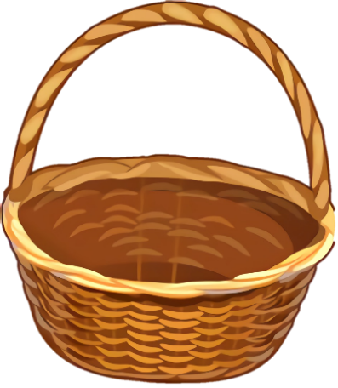
+2

Slide 16
4
Số ?
Có ba vệ tinh bay quanh một thiên thể. Vệ tinh B bay một vòng được 1 527 km, dài gấp 3 lần một vòng của vệ tinh A. Vậy vệ tinh A bay một vòng được ? km.
Vệ tinh C bay một vòng dài gấp 4 lần một vòng của vệ tinh A. vậy vệ tinh C bay một vòng được km.
?

Slide 18
+2
Notes:
-Việc tìm được số Hs của trường bạn Nam là các em đã giúp bạn Sóc tìm được hạt dẻ thứ 6.
- Bạn Sóc gửi lời cảm ơn tới các bạn học sinh lớp 3A1 rất nhiều.

Slide 19
ĐẦY GIỎ RỒI!!!
CẢM ƠN CÁC BẠN!
Notes:
- Tiết học hôm nay các em đã được luyện tập những kiến thức nào?
- Em hãy nêu suy nghĩ và cảm nhận của mình cho cô và các bạn biết được không?
- Em thích nhất điều gì ở tiết học này?
GV: Thầy cũng rất vui khi được tương tác với các bạn trong tiết học ngày hôm nay.
Thầy thấy các bạn lớp mình ngoan tích cực học tập. Xin trân trọng cảm ơn Ban giám khảo, các thầy cô giáo và các em HS. Hẹn gặp các em

